Slide 1
ADABIYOT
6- sinf
Mavzu: Janna Rodari asarlari
(davomi)

Slide 2
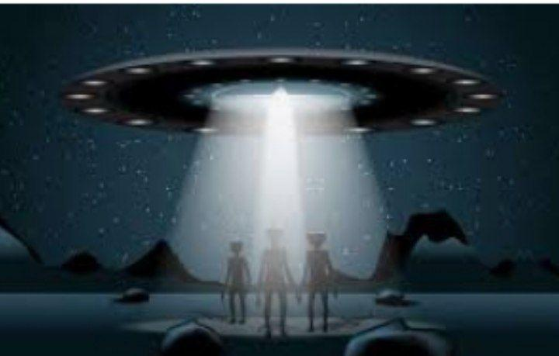
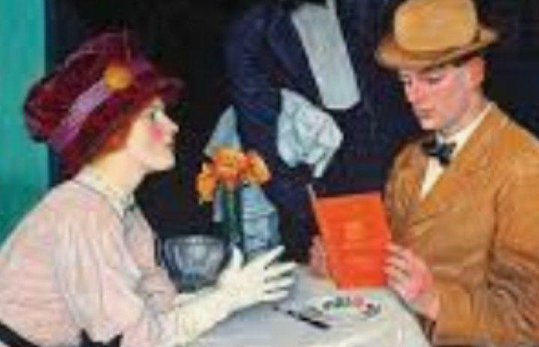
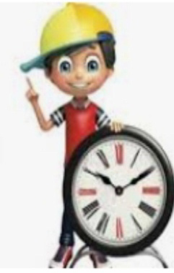
Mustahkamlash
“Qo‘shaloq qutb” markali muzlatgich Quyosh sistemasidagi eng zo‘r muzlatgich
Zamonaviyligi

Slide 3
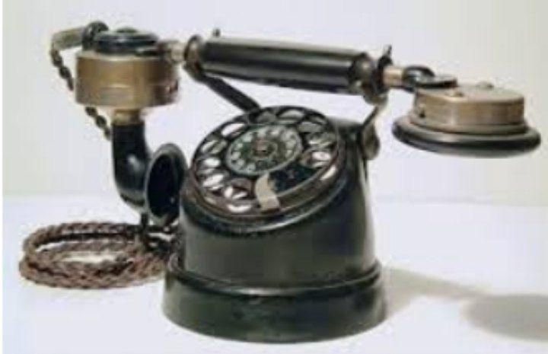
“Telefonda aytilgan ertaklar”
turkumidan
“Qutbdagi Gunafsha” ertagi

Slide 4
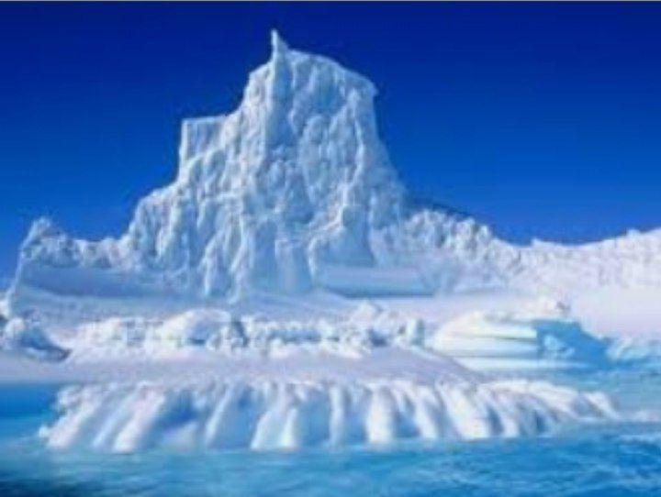
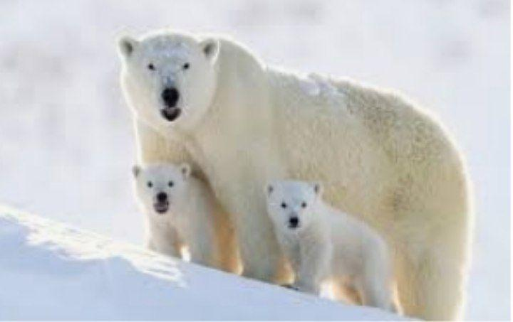
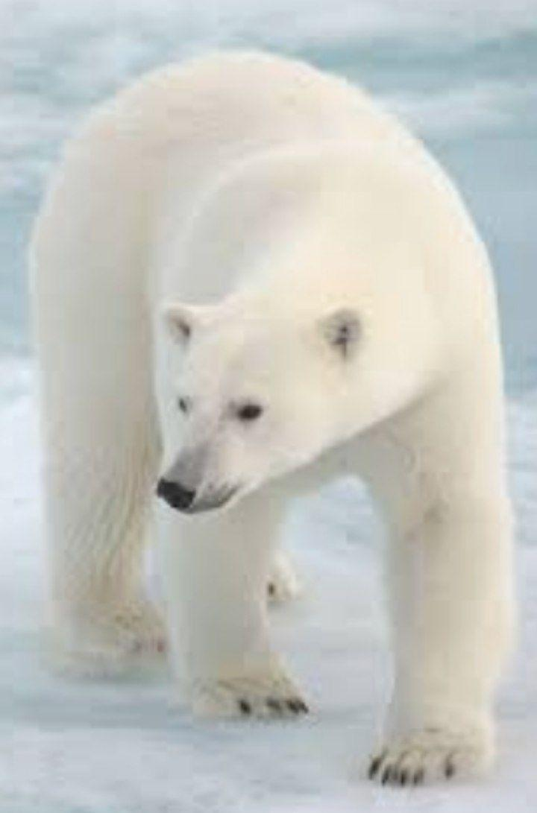
Muattar hid
Shimoliy Qutb
Oq ayiq oilasi
Gunafsha

Slide 5
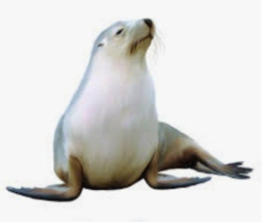
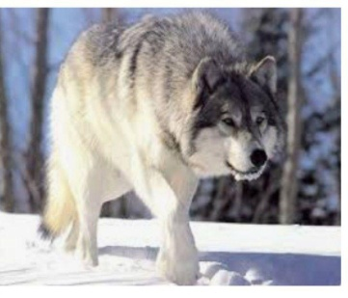
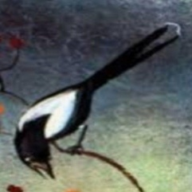
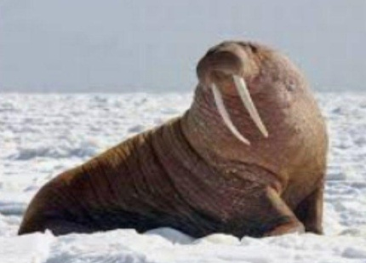
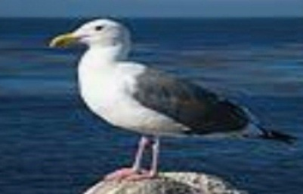
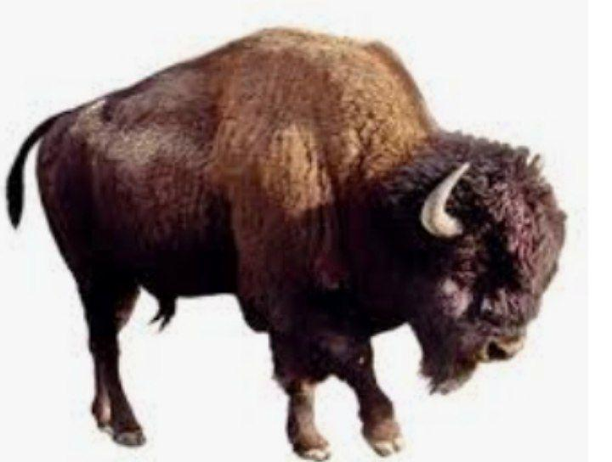
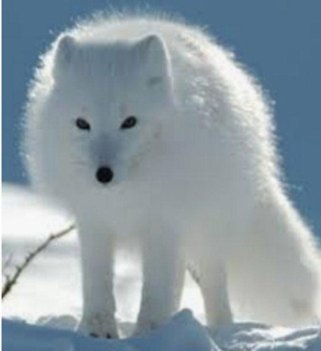
Barcha jamuljam
Tyulen
Zag‘izg‘on
Chayka
Bo‘ri
Morj
Ho‘kizsimon
hayvon
Oq ayiq
Oq shimol tulkisi
Bug‘i

Slide 6
Gunafsha
“Qachonlardir bu yerda million-million gunafsha ochilib yotadi. Muzlar eriydi, orollar hosil bo‘ladi, ulardan bolalarning qo‘ng‘iroqday sho‘h kulgisi eshitilib turadi”.

Slide 7
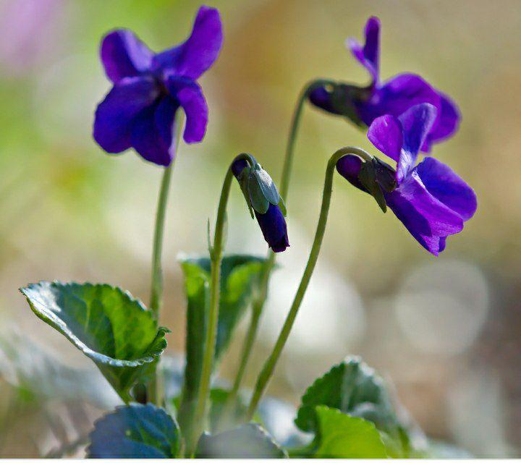
Asarning tarbiyaviy ahamiyati
Inson hayotga kelar ekan, qancha yashashidan qat’iy nazar yaxshilik qilish, mehr va ezgulik ulashish kerak.

Slide 8
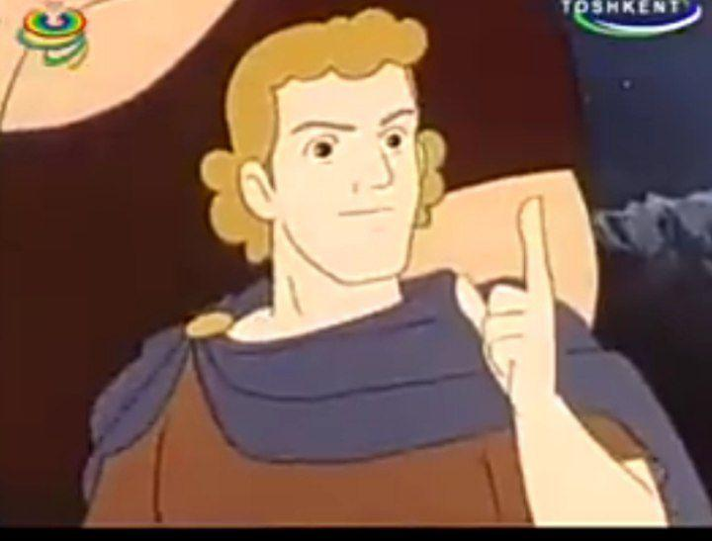
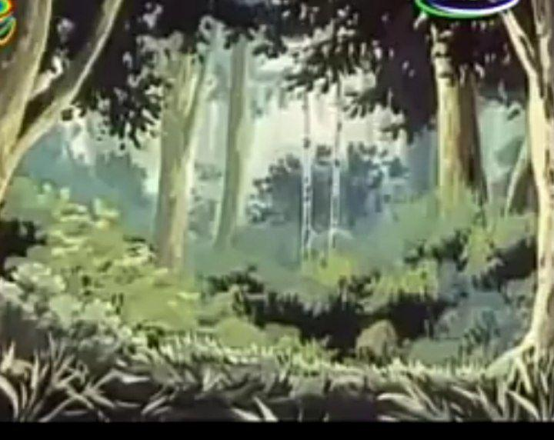
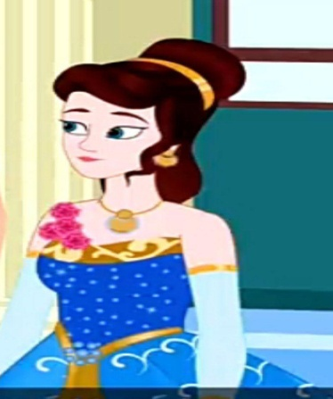
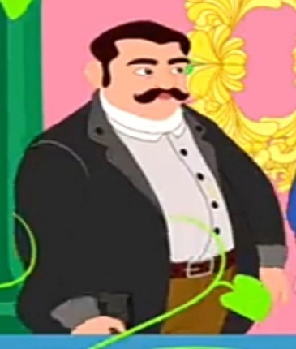
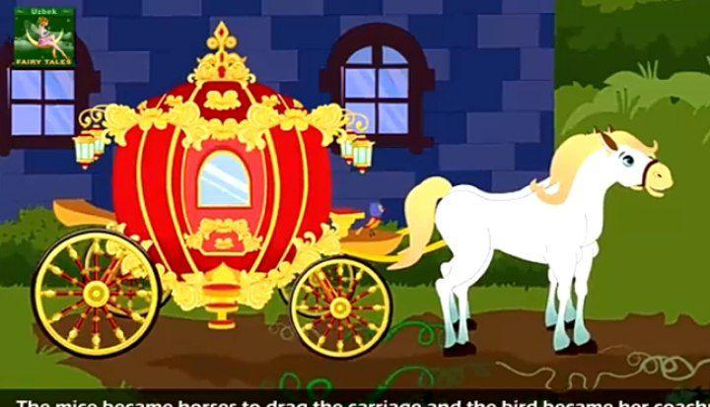
Hech qayoqqa olib bormaydigan yo‘l
Martino
Quvnoq xonim
Janob

Slide 9
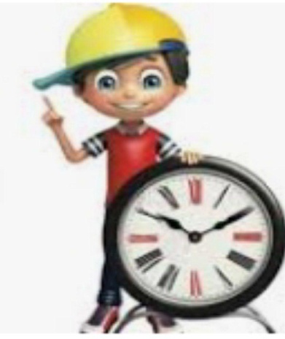
Mustahkamlash
O‘zlikni anglash
Do‘stona munosabat
Go‘zallikka intilish, yaxshilik qilish
Mashaqqatlardan qo‘rqmaslik

Slide 10
Mustaqil bajarish uchun topshiriq:
Janni Rodari asarlaridan qanday xulosa chiqardingiz
va nimalarni o‘rgandingiz?
Asar qahramonlari bo‘lgan kuchukcha,
shahzoda Plombir, Gunafsha, Martino
haqida fikrlaringizni daftaringizga yozing.

